Slide 1
BOELIERY/AFKNOUERY

Slide 2
WAT IS BOELIERY NIE ?
TERGERY
Tussen vriende
Snaaks of humor betrokke
Geen ernstige nagevolge
Maak nie mekaar seer met woorde of dade
KONFLIKSITUASIE
Verskil van mekaar
Altwee partye gee hul mening of opinie oor ‘n saak
Vra onverskoning
Is weer vriende na die tyd

Slide 3
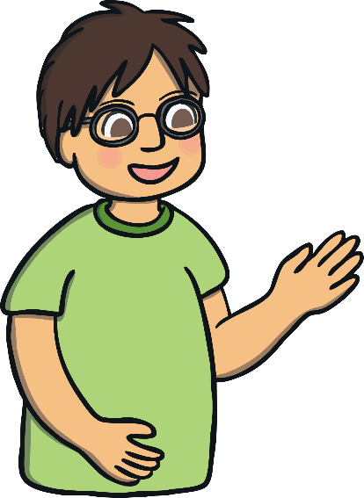
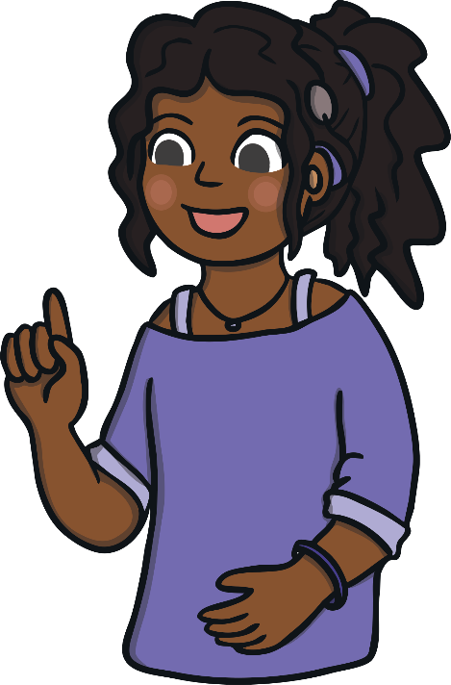
Wat is boelie ?
Weet jy wat is boelie ?
Boelie is om iemand aspris seer te maak Boelie is waneer die aksie oor en oor gebeur.
Boelie kan mense op verskillende manière seer maak. Jy kan fisies op jou lyf seerkry of met woorde seergemaak word.

Slide 4
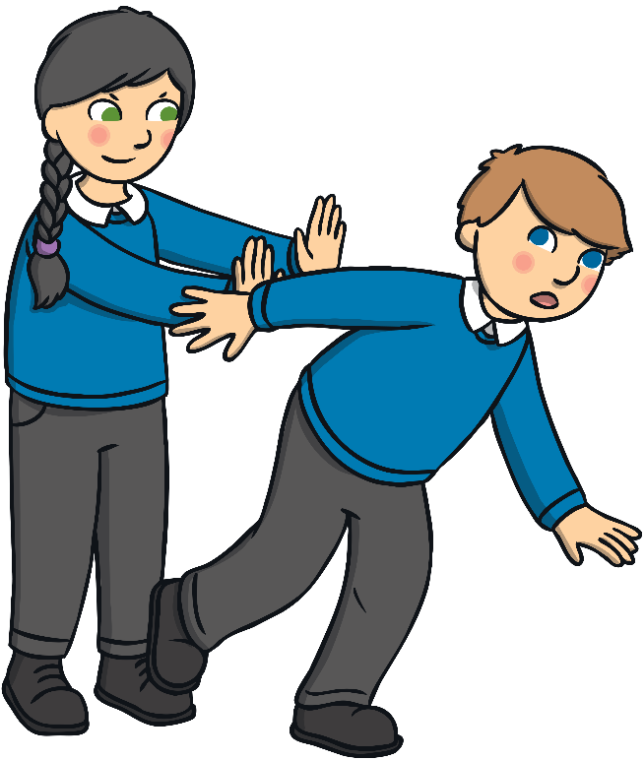
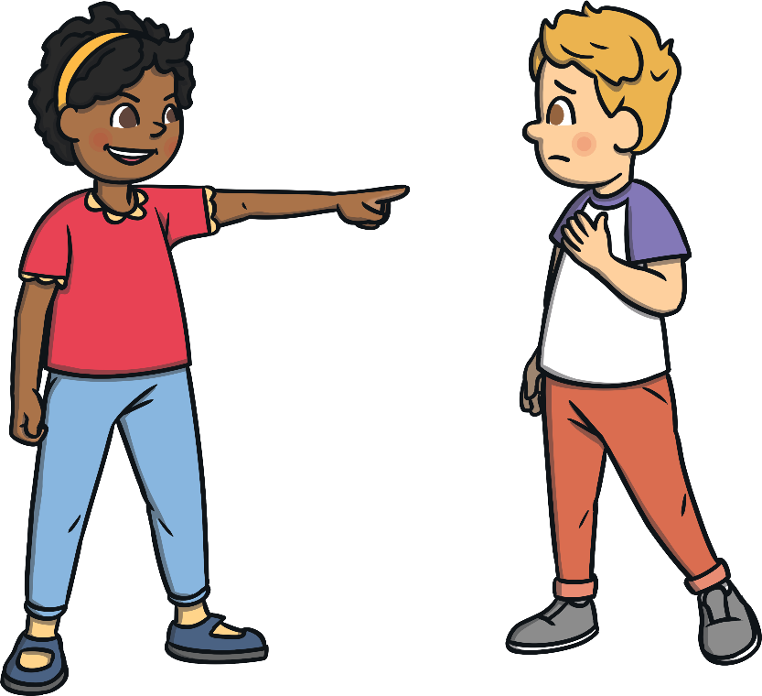
Verskillende maniere van boelie
Fiesiese boelie is om iemand te stamp, slaan, knyp of te skop.
Verbale boelie is om iemand name te noem, lelike dinge te noem of selfs voorgee jy gaan iemand seermaak.
Dit kan merke los en mense kan dit raaksien maar dit kan ook weggesteek word onder klere. .
Verbale boelie is nie altyd maklik om te sien. Dit kan in die geheim geskied en los nie fisiese merke nie. Dit maak mense se gevoelens seer en is so verkeerd soos fisiese boelie.

Slide 5
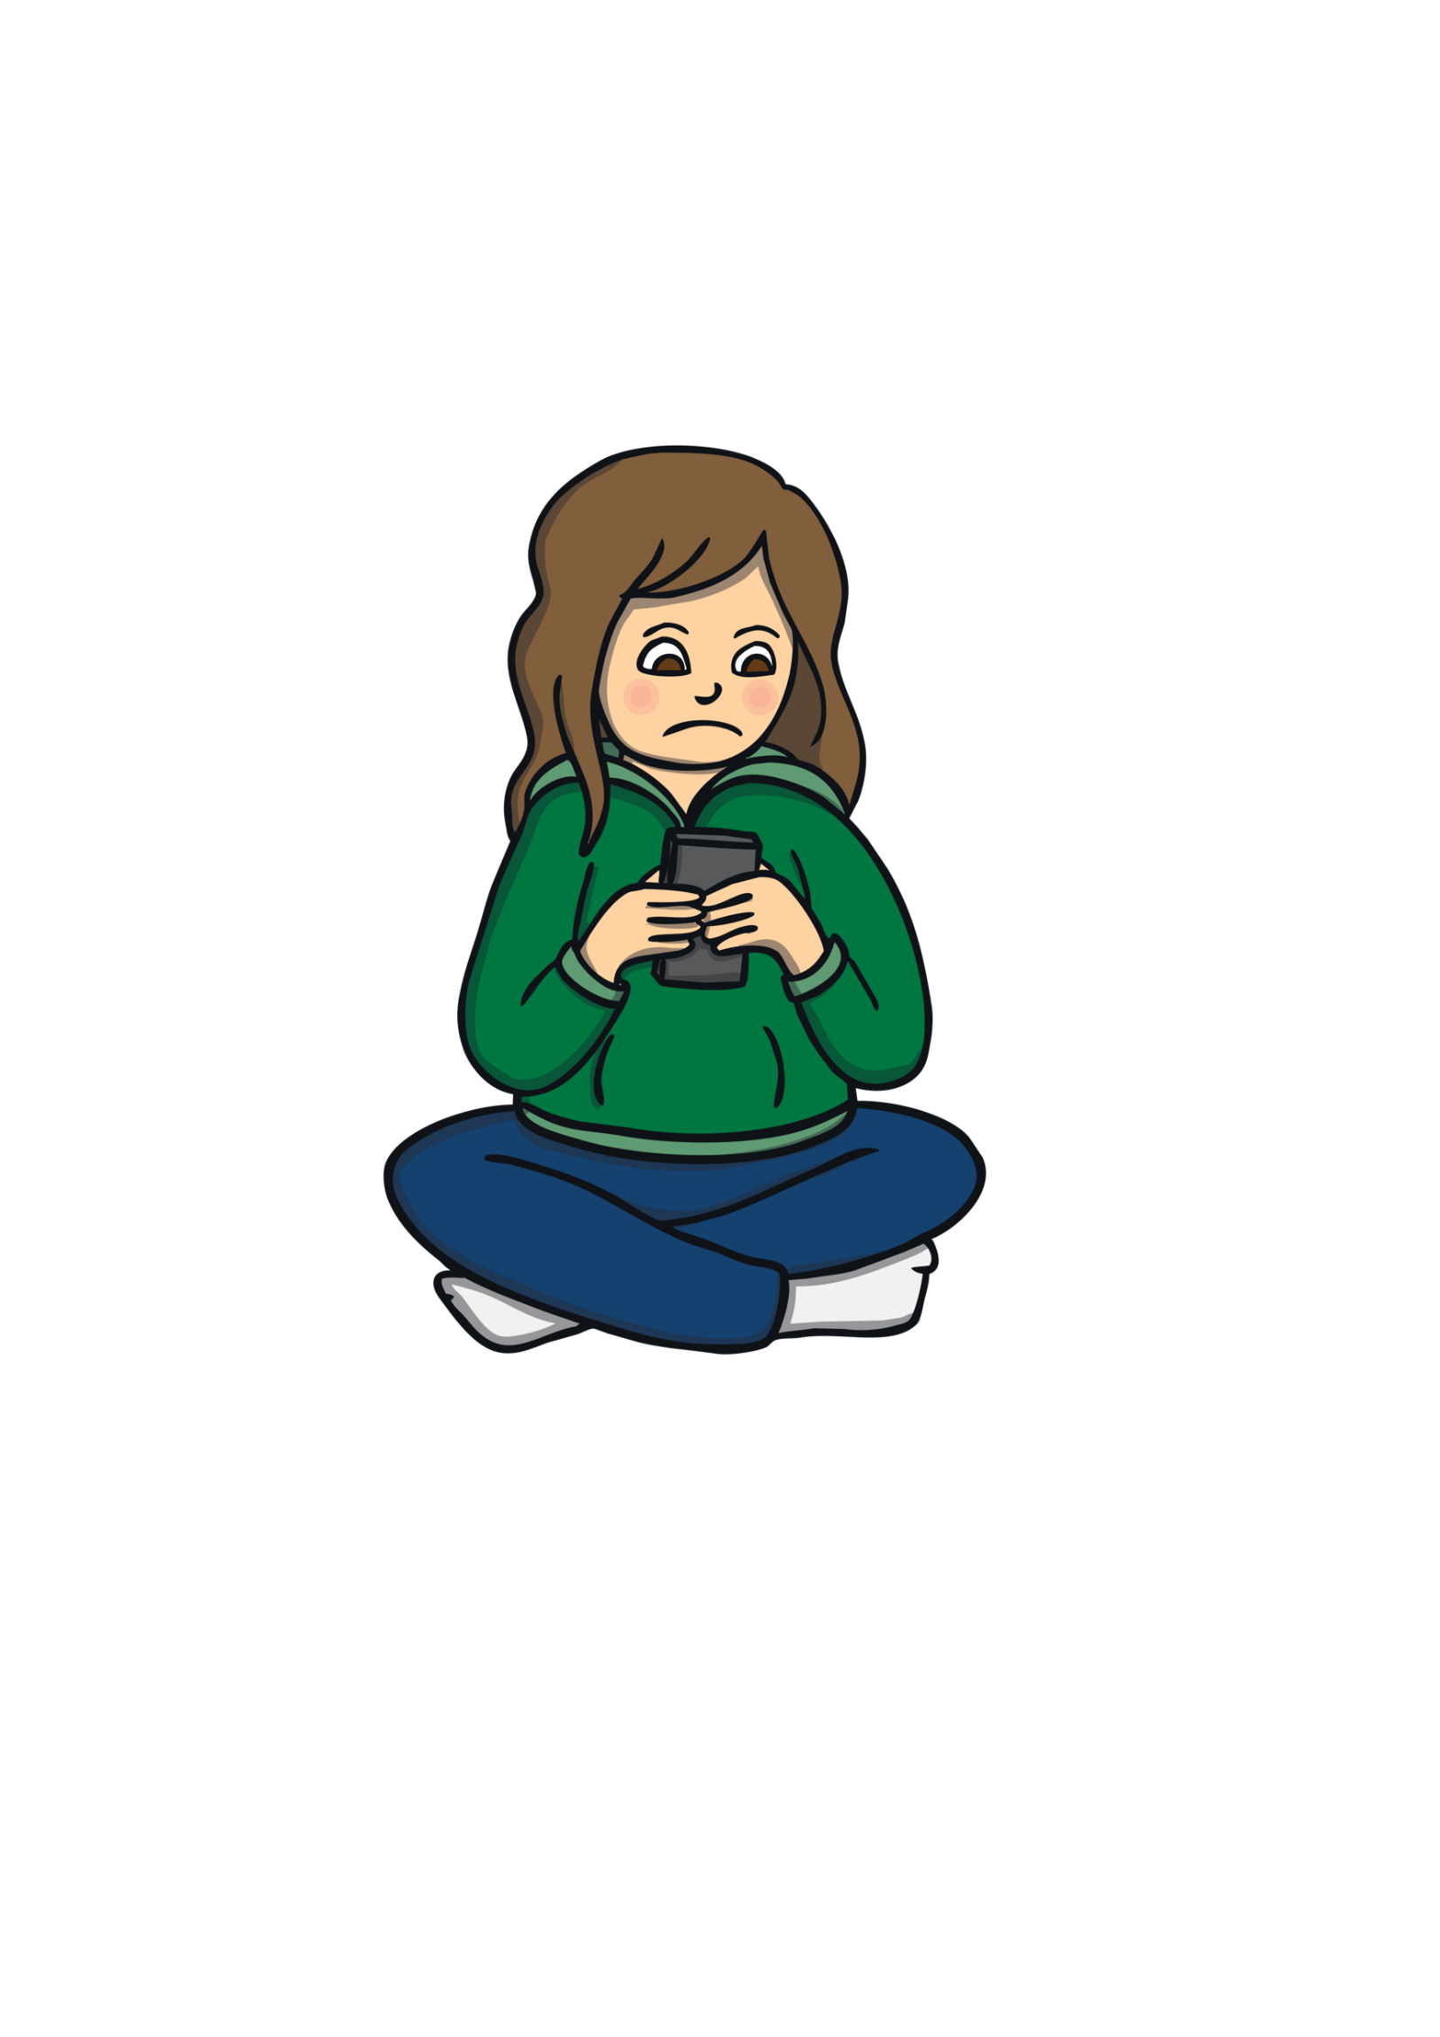
Kuber afknouery
Kuber afknouery is waneer persone deur e-pos, foto’s, videos of teks boodskappe iemand sleg laat voel of lelik behandel. Dit kan een persoon wees of ‘n groep persone.
Dit kan iemand baie bang maak om so geboelie te word.
Maak seker jy weet hoe om…
Veilig te wees aanlyn

Slide 6
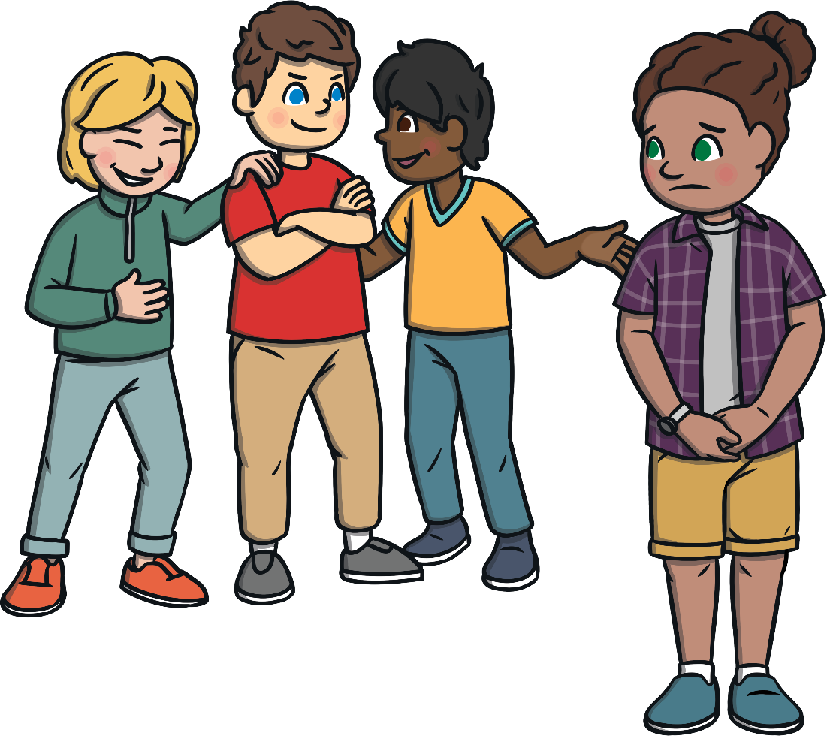
Indirekte Boelie
Indirekte boelie is:
Om ander uit te sny uit speletjies uit;
Om agter mense se rug van hul lelik te praat;
Om lelike stories te versprei;
Om te staan en kyk hoe ander geboelie word.
Dit maak net so seer as
ander manier van boelie.

Slide 7
Hoekom boelie kinders ?
Voel nie goed oor hulself nie/ lae selfbeeld
Het nie ‘n goeie voorbeeld
Soek aandag
Wil deel van ‘n groep wees
Het nie goeie lewensvaardighede
Was self al blootgestel aan boeliery

Slide 8
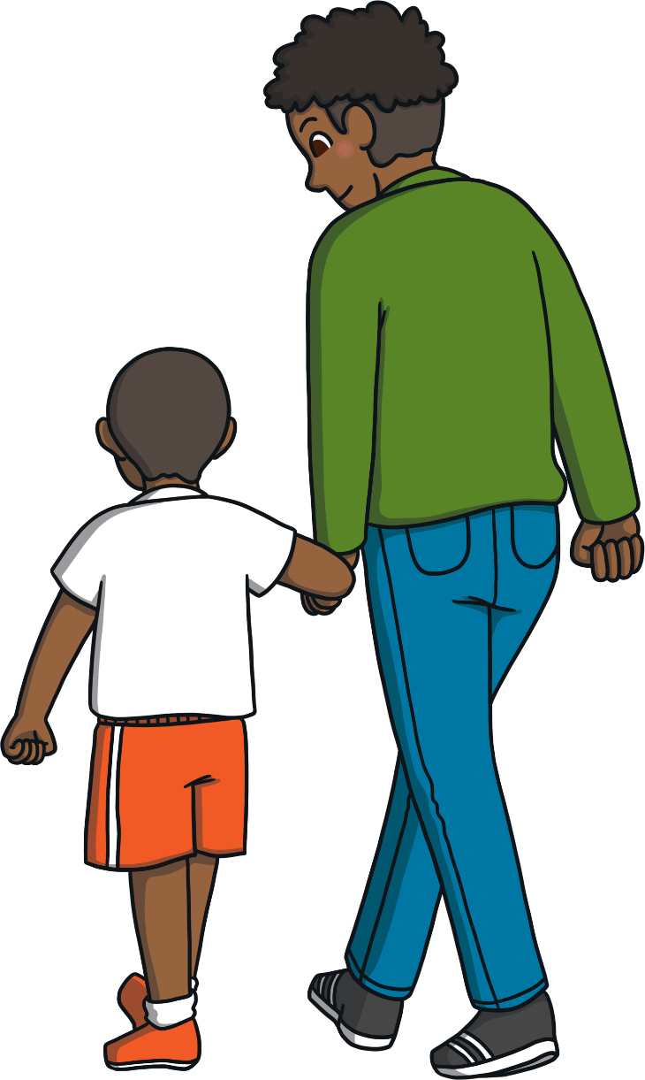
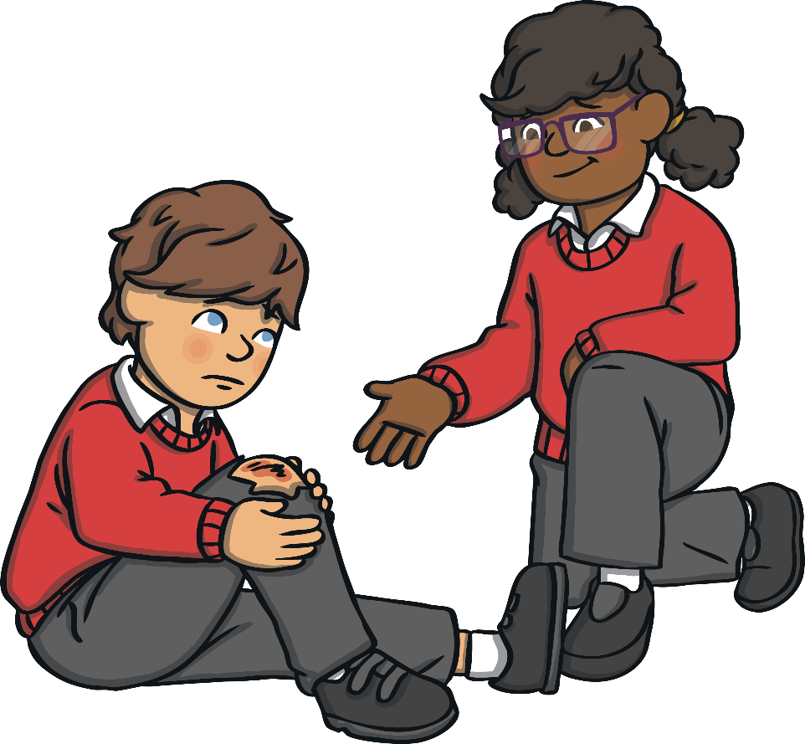
Wat kan jy doen ?
Indien jy sien iemand word geboelie kan jy…:
Vertel iemand wat jy vertrou - ‘n ouer, onderwyser, ouer familielid. Hulle sal seker maak dat dit hanteer word.
Wees daar vir iemand wat geboelie word. ‘n Persoon wat geboelie word voel alleen, hartseer en bang. Glimlag, gesels met hom/haar en maak hul deel van ‘n aktiwiteit .

Slide 9
WAT KAN JY DOEN
AS JY GEBOELIE
WORD ?

Slide 10
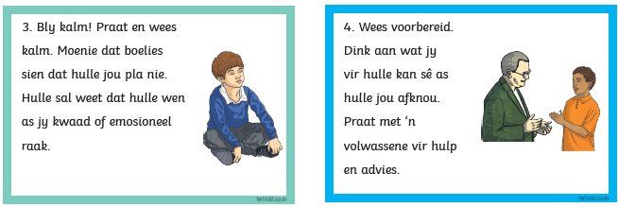

Slide 11
-Maak of jy dit nie hoor nie.
-Moenie oogkontak maak nie.
-Handhaaf ‘n positiewe liggaamshouding
(kalm en selfversekerd).
-Tel stadig tot vyf in jou kop.
-Haal diep asem.
-Loop verkieslik na ‘n plek waar baie
mense is of na ‘n veiligheidsone
(onderwyser).
-Sê vir hulle om op te hou, wees ferm.
-Rapporteer, rapporteer, rapporteer, totdat iemand luister.

Slide 21
Kom ons respekteer mekaar se gevoelens

